Slide 1
第12章 層と層を結びつける 固体の地球，液体の海，気体の大気

Slide 2
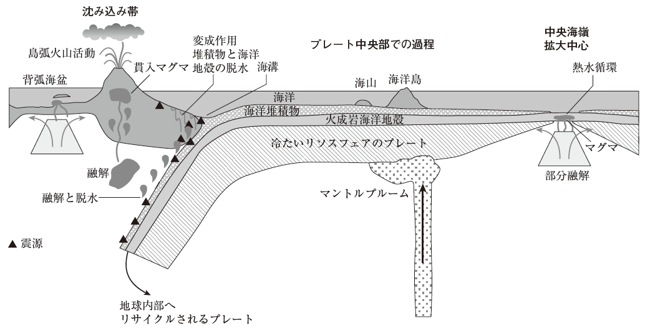
プレートテクトニクス地球化学サイクル
コア，マントル，地殻，海洋，大気，生命を含む，層の間の交換，循環，フィードバックからなる包括的なシステム
惑星の生存可能性に必須の過程
Notes:
図12―1：この章で述べるプレートテクトニクス地球化学サイクルの概念図．マントルの上昇は海嶺で地殻をつくり，熱水循環を駆動する．熱水活動は，海水の化学組成を変化させ，地殻に含水鉱物をつくる．地殻が移動し古くなるとともに，堆積物が蓄積する．また，地殻はホットスポットの影響を受ける．この複雑な物質の塊が沈み込む．地殻の変成は，水を放出し，融解を起こし，島弧を形成し，究極的には大陸地殻を形成する．スラブは，マントル深部に戻り，マントルを不均質にする．その試料は，火山活動によって得られる．

Slide 3
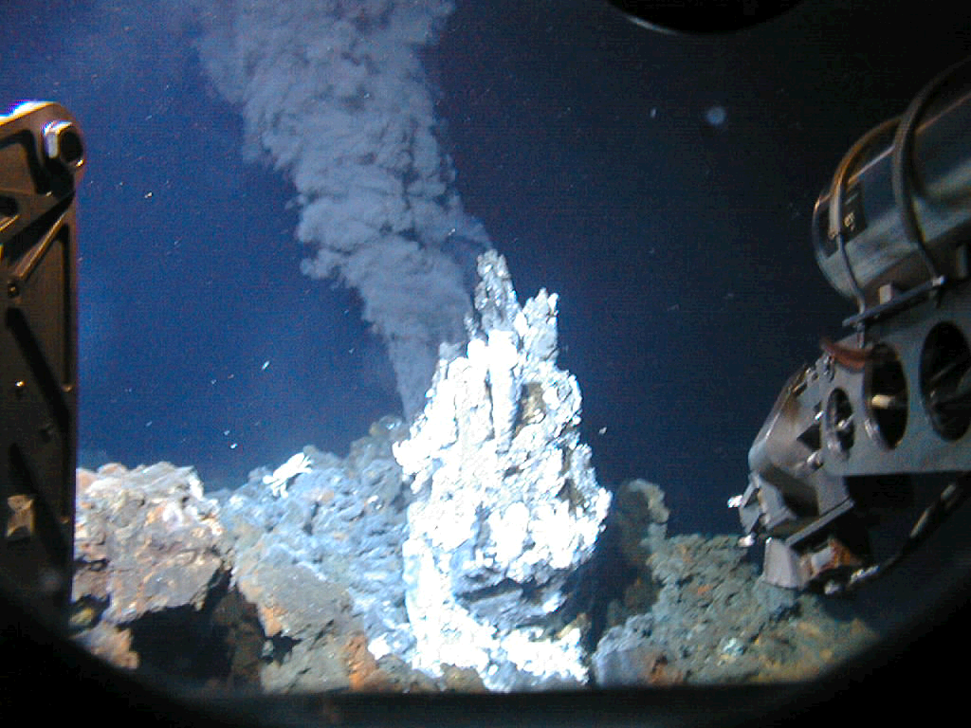
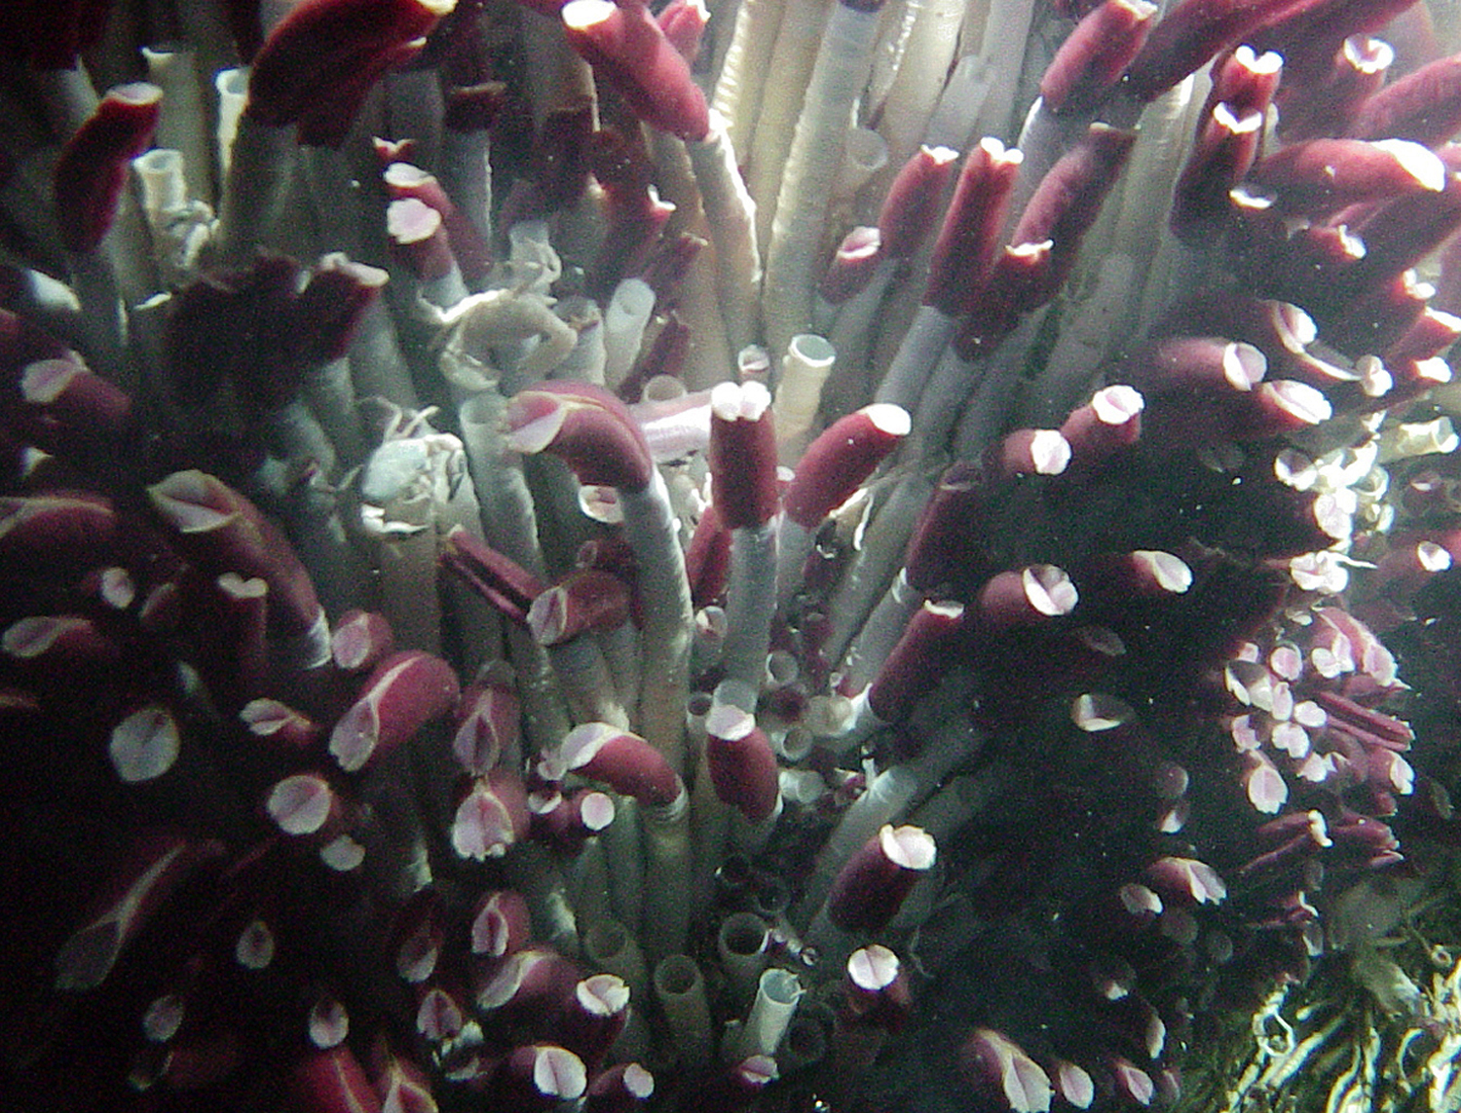
中央海嶺の熱水活動
400°Cに達する熱水流体が噴出
熱水は還元的で高濃度の硫化水素，鉄，マンガンなどのイオンを含む．海水と出合うと硫化物の黒煙を生じ，チムニーを形成する
周辺には硫黄酸化細菌を基礎とする特異な生態系が発達
Notes:
図12―0：東太平洋海嶺のブラックスモーカー・チムニーの写真．無機イオンに富む流体は，地殻の深部では透明だが，海水と出合うと硫化物と酸化物を沈殿し，「煙」のようになる．これは炭素ではない！ 流体の出口温度は，400℃に達する．
図12―6：東太平洋海嶺にある熱水噴出孔周辺の生物群集の写真．一部の動物は，潮間帯に住む生物と外見が似ている．それ以外の生物は，長細い「チューブワーム」のように特異な外見である．これらすべての生物は，地球表面に住む生物とはまったく異なる代謝を行う．この代謝は，噴出孔流体を利用する硫黄酸化細菌との共生関係に基づいている．

Slide 4
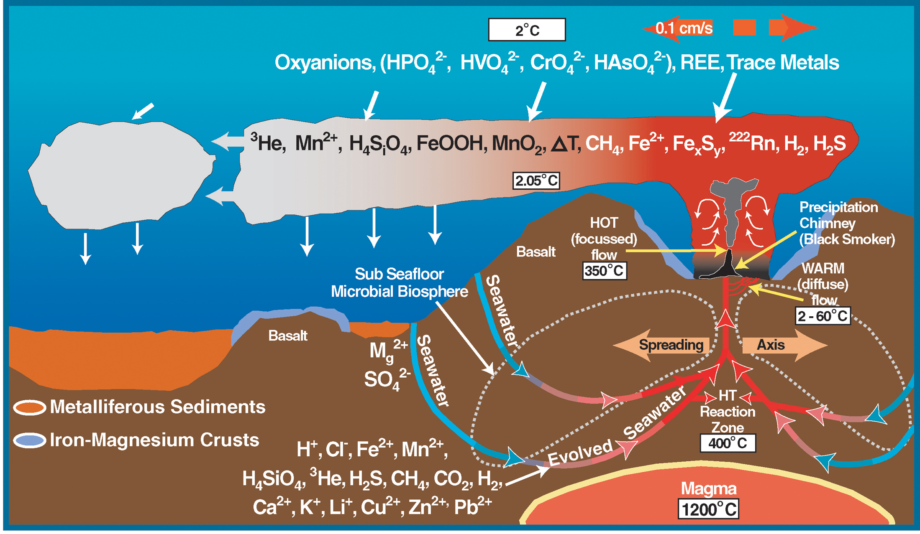
海底熱水系
http://en.wikipedia.org/wiki/File:Deep_sea_vent_chemistry_diagram.jpg

Slide 5
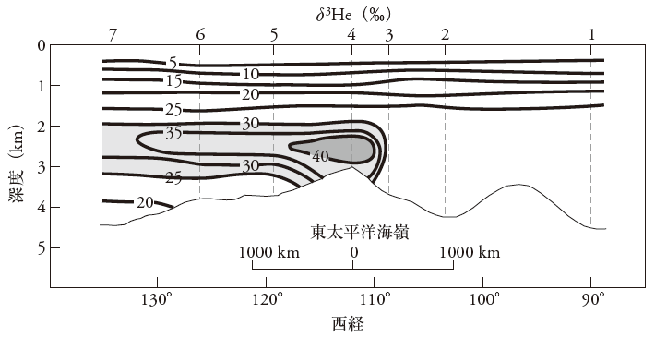
熱水プルーム
熱水と海水の混合溶液は中性浮力の深度まで上昇し，海水の流れによって水平方向にたなびく
熱水は地球内部に残存する始原的な³Heに富む．δ³Heを用いると，熱水プルームを数千kmも追跡できる
Notes:
図12―5：太平洋における3He の分布．高濃度の3He のプルームは，熱水流体の影響が東太平洋海嶺から太平洋海盆全体に広がっていることを示す．（Figure modified from J. Lupton and H. Craig, Science, 1981 v. 214, no. 4516, 13―18）

Slide 6
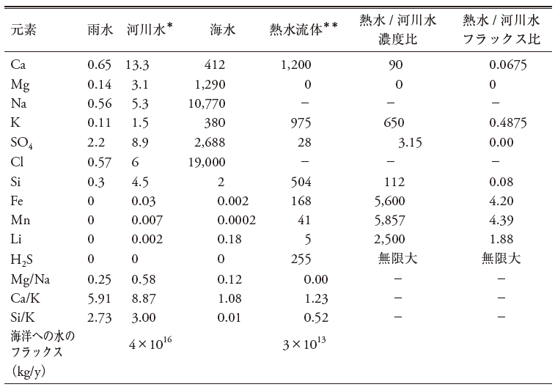
海水の組成に対する熱水の影響
熱水は鉄, マンガンなどに富み，これらの元素の供給源となる
熱水プルームは鉄, マンガンの酸化物を生じ，さまざまな元素を吸着・除去する
濃度はppm
Notes:
表12―1 地球の水の化学組成（濃度はppm）

Slide 7
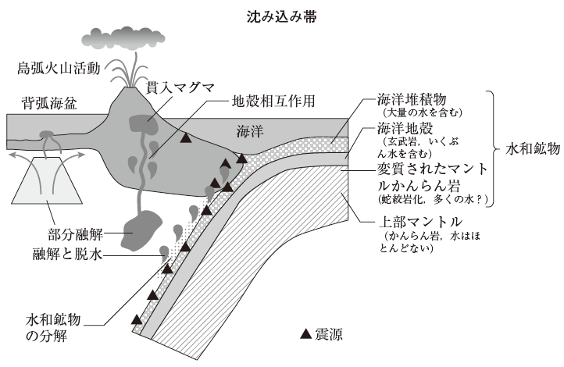
沈み込み帯への元素輸送
玄武岩は海水と反応し，変質される．無水鉱物が含水鉱物に変化
地殻の風化物，海水中の自生鉱物，死んだ生物などが堆積
水，揮発性物質，地殻起源および熱水起源の物質が加わった塊となり，プレート境界で沈み込む
Notes:
図12―7：プレートの組成が変化し，揮発性物質に富む塊となり，沈み込み帯へ移動するようすを表す概念図．

Slide 8
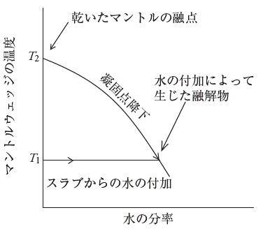
収束境界でのフラックス融解
水の付加によって凝固点が降下し，融解が起こる
沈み込むスラブが融解すると，H₂O, CO₂などの揮発性物質が脱ガスされ，表面へ上昇
H₂O, CO₂がマントルウェッジの融解を起こし，揮発性物質に富むマグマをつくる
Notes:
図12―9：温度と水含有量の相図．水がどのようにマントルかんらん岩，および沈み込む玄武岩と堆積物の融点に影響するかを示す．T2 は，乾いたかんらん岩の融点である．凝固点降下は，水がマグマにどれだけ溶解するかに依存する．水の溶解度は，圧力に強く依存する．低圧では，マグマは多くの水を含むことができないので，水は融解に影響をおよぼさない．高圧では，マグマは20％以上の水を溶解でき，融点が大きく降下する．図に示されているように，T1 が含水状態での融点である．

Slide 9
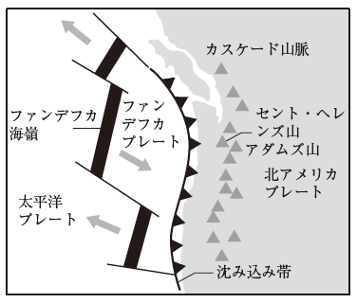
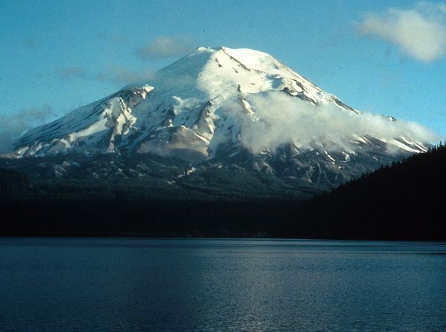
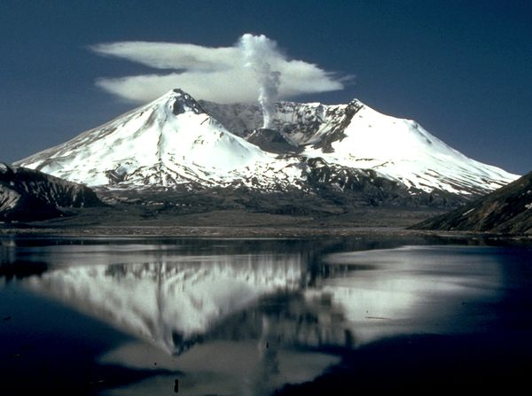
収束境界の火山爆発
1980年5月のセント・へレンズ山の噴火前（上）と噴火後（下）の写真．
Notes:
図12―8：上：ファンデフカプレートとカスケード火山の地図．火山は，沈み込み帯と平行な列をつくっている．
図12―10：1980 年5 月のセント・へレンズ山の噴火前（上）と噴火後（下）の写真．

Slide 10
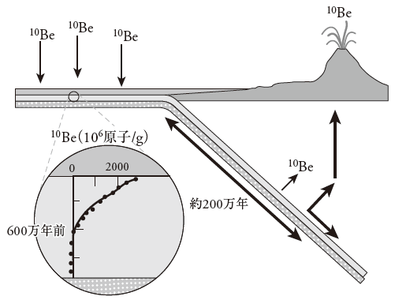
大陸地殻への元素輸送の証拠
宇宙線起源放射性核種¹⁰Beは，半減期160万年
島弧火山の噴出物は，¹⁰Beを含む
¹⁰Beは，数百万年のうちに堆積物最上部から海溝へ運ばれ，スラブから分離され，マントルウェッジに移動し，火山から噴出された
Notes:
図12―11：深海堆積物中の放射性ベリリウム10Be の濃度．10Be の半減期は160 万年であるので，表面に新しい堆積物が堆積する間に，下の古い堆積層の10Be は崩壊してなくなる．

Slide 11
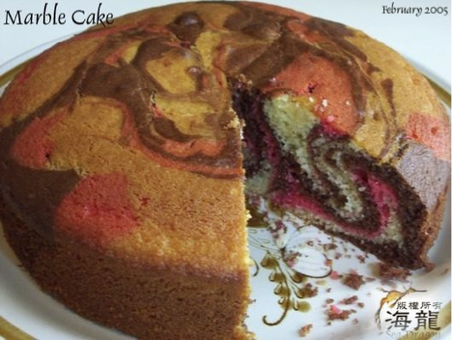
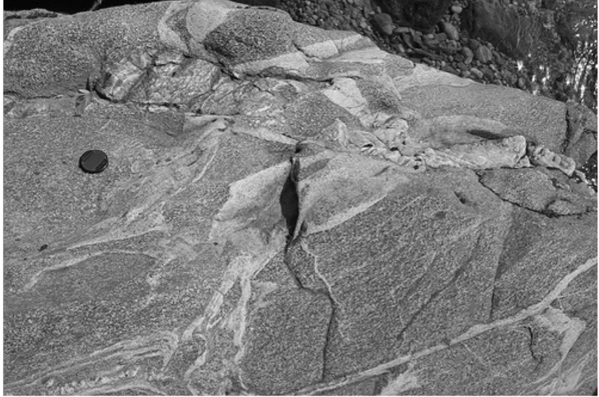
プレート再循環の最終結果
プレートの再循環は，マーブルケーキのように不均質なマントルをつくる
マントル岩石の露頭
Notes:
図12―12：左：「マーブルケーキ」の写真．これと同じように，マントルはさまざまな層が折りたたまれた混合物である．右：さまざまな脈状の層を持つマントル岩石の露頭．この脈の一部は，リサイクルされた地殻を反映しているかもしれない．

